Slide 1

Prayer Meeting for Persecuted Church Worldwide
박해받는 교회를 위한 화요기도모임
2026년 4월 7일(화) pm7:30-9:00/Zoom
회의 ID 4286956103

Slide 2
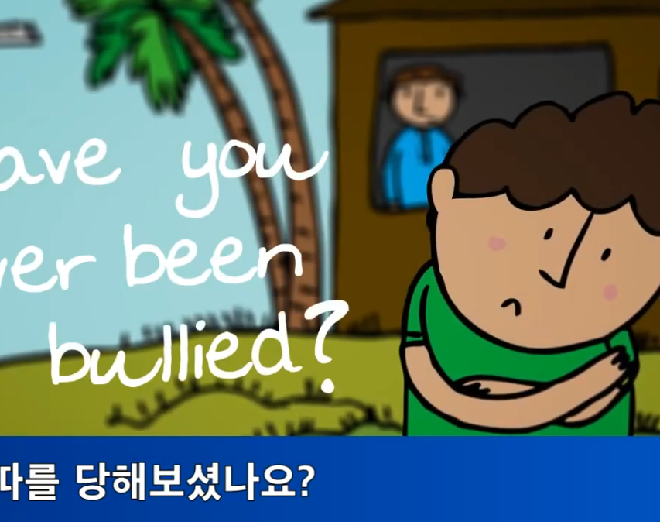
어린이 영상 : 박해이해
영상 시청을 위해서
여기를 클릭해 주세요.

Slide 3
약1:22
22 너희는 말씀을 행하는 자가 되고, 듣기만 하여 자신을 속이는 자가 되지 말라.
22 Do not merely listen to the word, and so deceive yourselves. Do what it says.
왜 우리는 “말씀을 실천하는 사람”이 되어야 할까요?

Slide 4
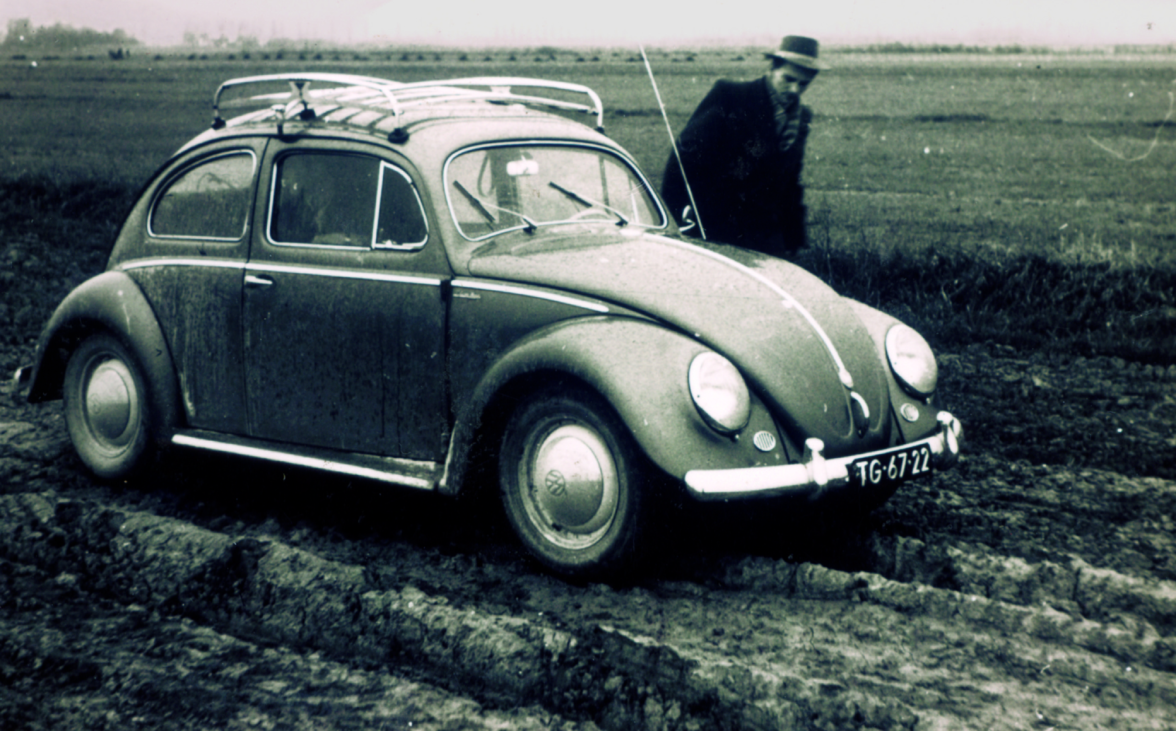
너는 일깨어 그 남은 바 죽게 된 것을 굳건하게 하라(계3:2)
Wake up!
Strengthen what remains
and is about to die.

Slide 5

OPEN DOORS CORE VALUE/핵심가치
1. 우리는 그리스도의 몸의 지체이다.
We are part of the Body of Christ.
2. 우리는 박해 받는 교회를 섬긴다.
We are Persecuted Church driven.
3. 우리는 성경의 사람이다.
We are people of the Bible.
4. 우리는 기도의 사람이다.
We are people of prayer.
5. 우리는 믿음으로 살며 사역한다.
We live and work by faith.
6. 우리는 예수 그리스도와 그의 지상명령에 헌신한다.
We are devoted to Jesus Christ and His commission.
7. 우리는 오직 하나님의 영광을 위해 사역한다.
We are motivated solely for the glory of God.

Slide 6
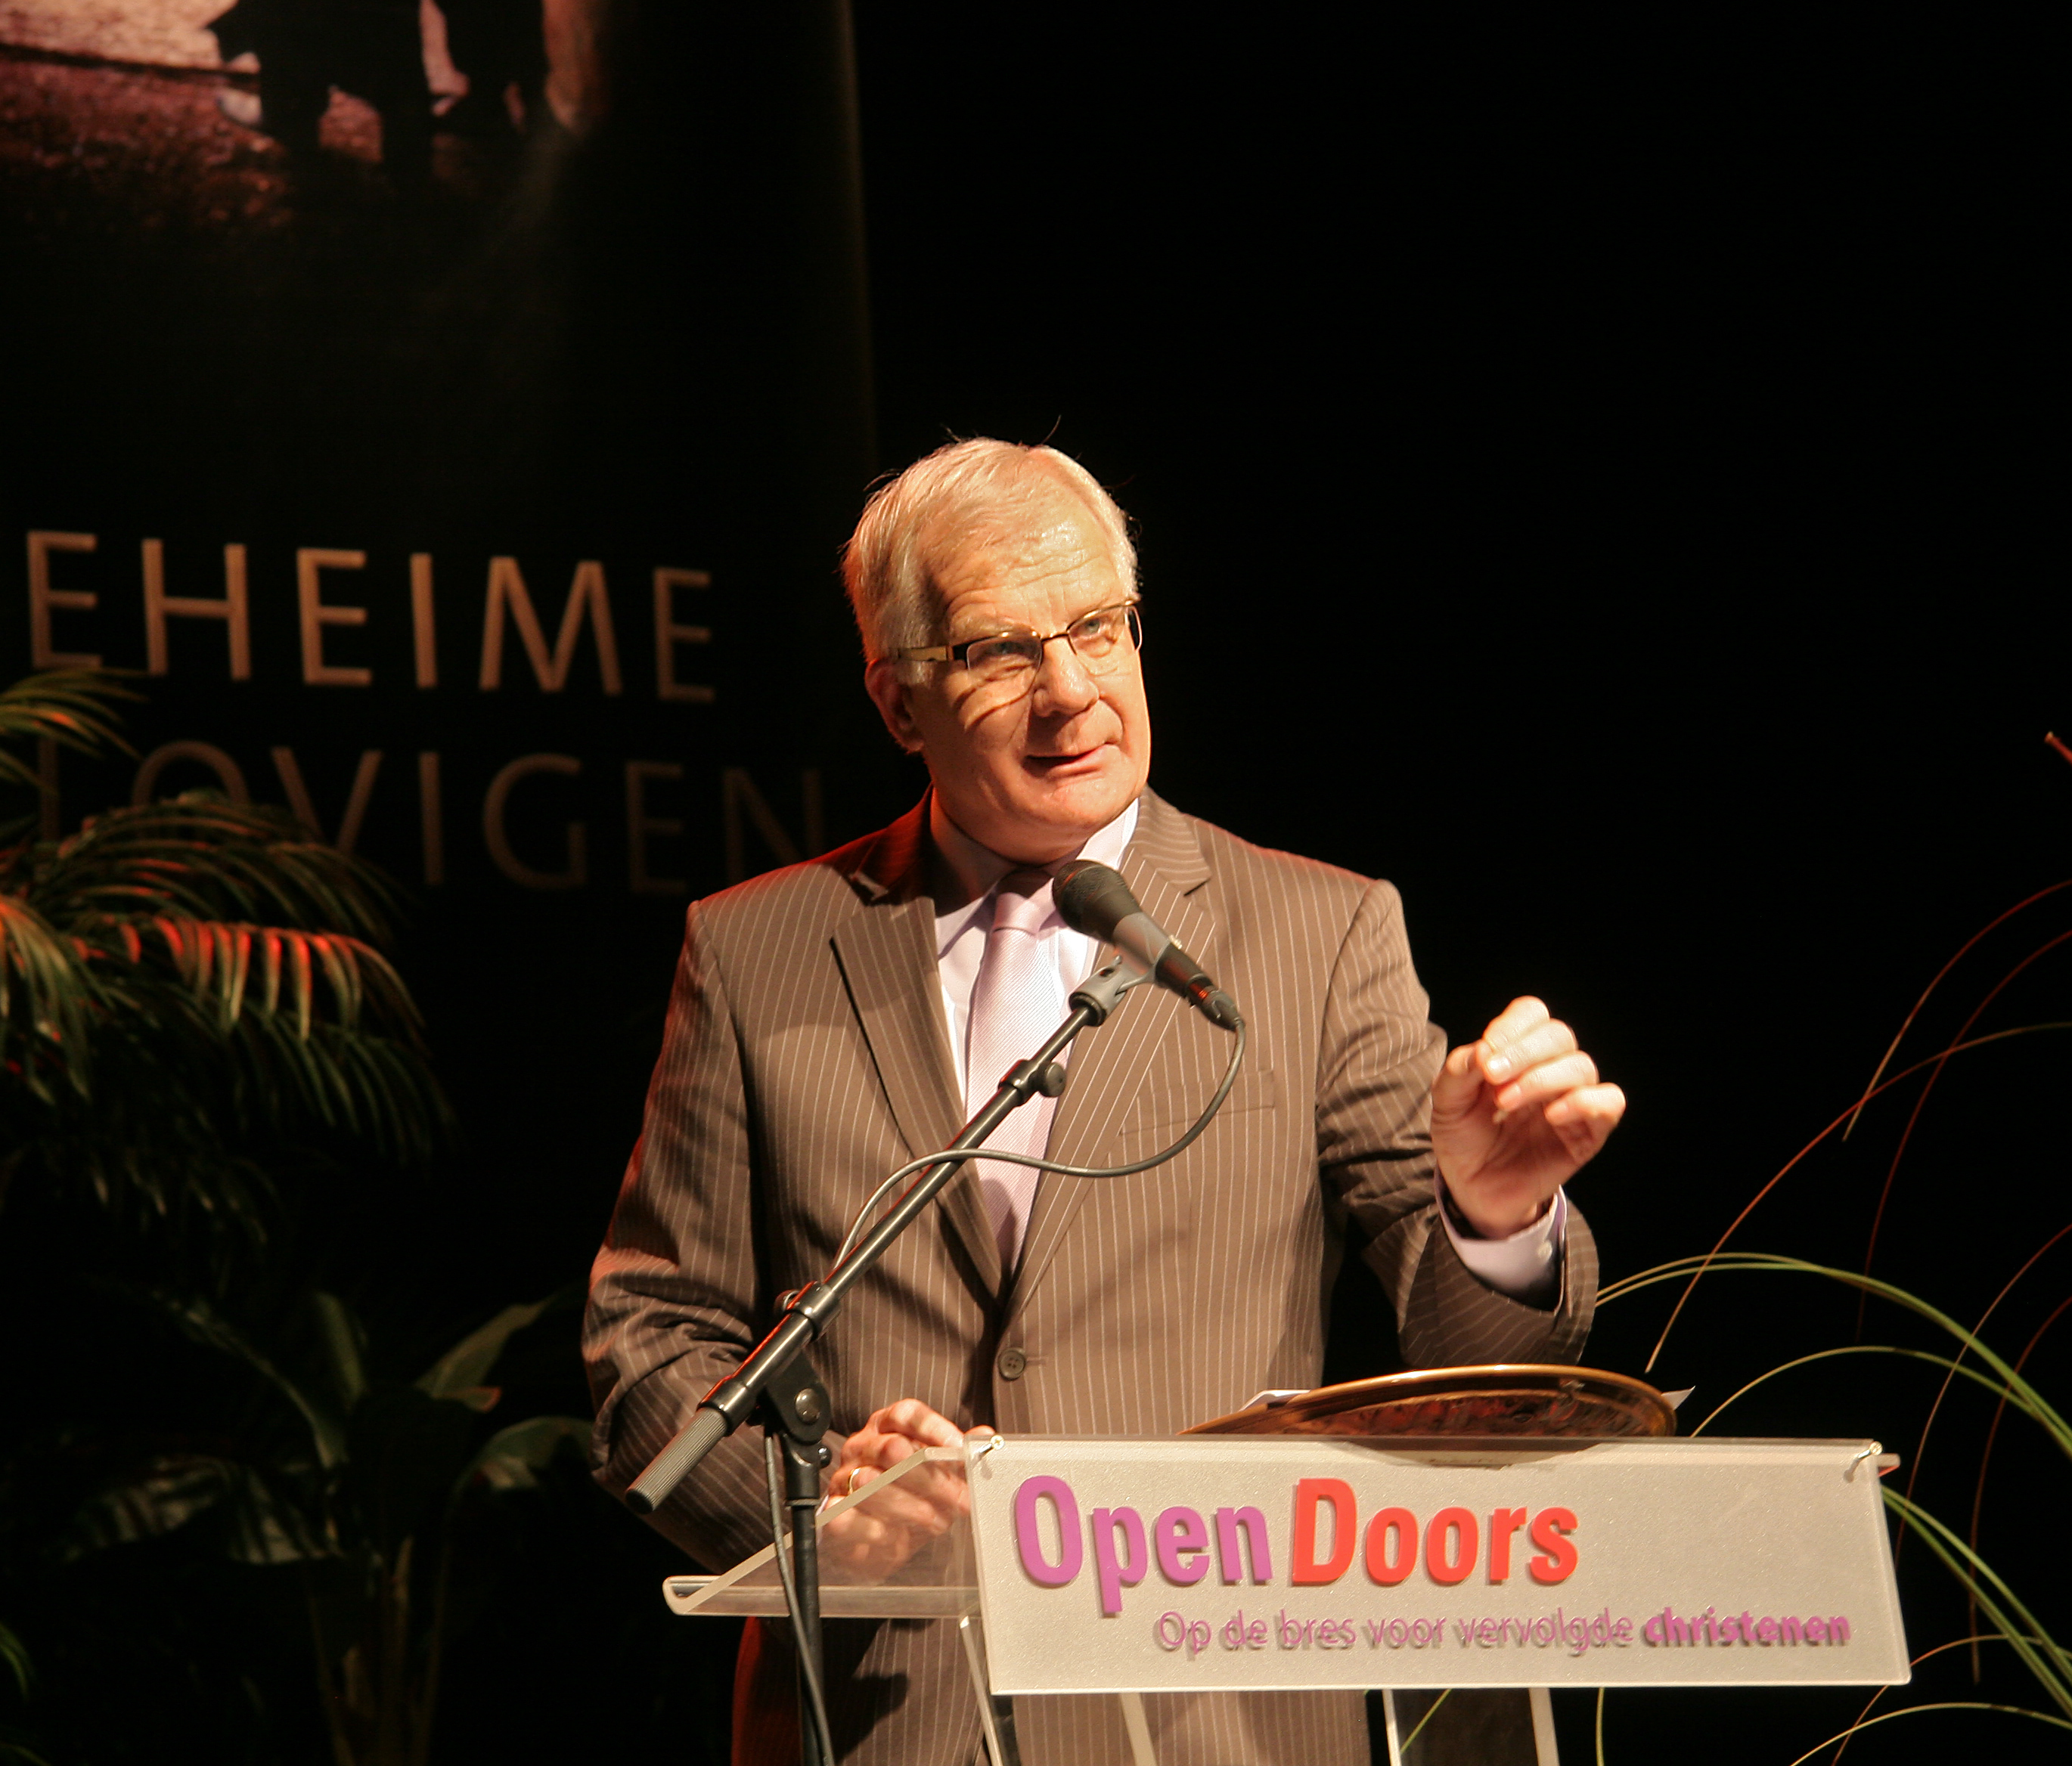
"만약 우리가 이 영화를 만든다면 하나님이 아니라 오픈도어가 신뢰를 얻게 될 것입니다. 이 말은 대단히 중요합니다. 박해 받는 교회를 돕는 우리 사역의 규모나 우리가 해 온 일을 자랑하기 시작하는 것은 매우 위험합니다. 오픈도어가 하는 모든 일에 대해 하나님께서 모든 영광을 받으시 길 소망합니다."
"If we do that, Open Doors will get the credit, not God. This is very important! There's danger when we start to boast about the size of our ministry to the Persecuted Church or what we've done. We want God to receive All glory for everything we do."
- 요한 컴패년-

Slide 7

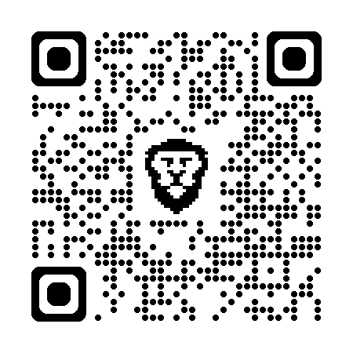
어라이즈 아프리카 청원

Slide 8
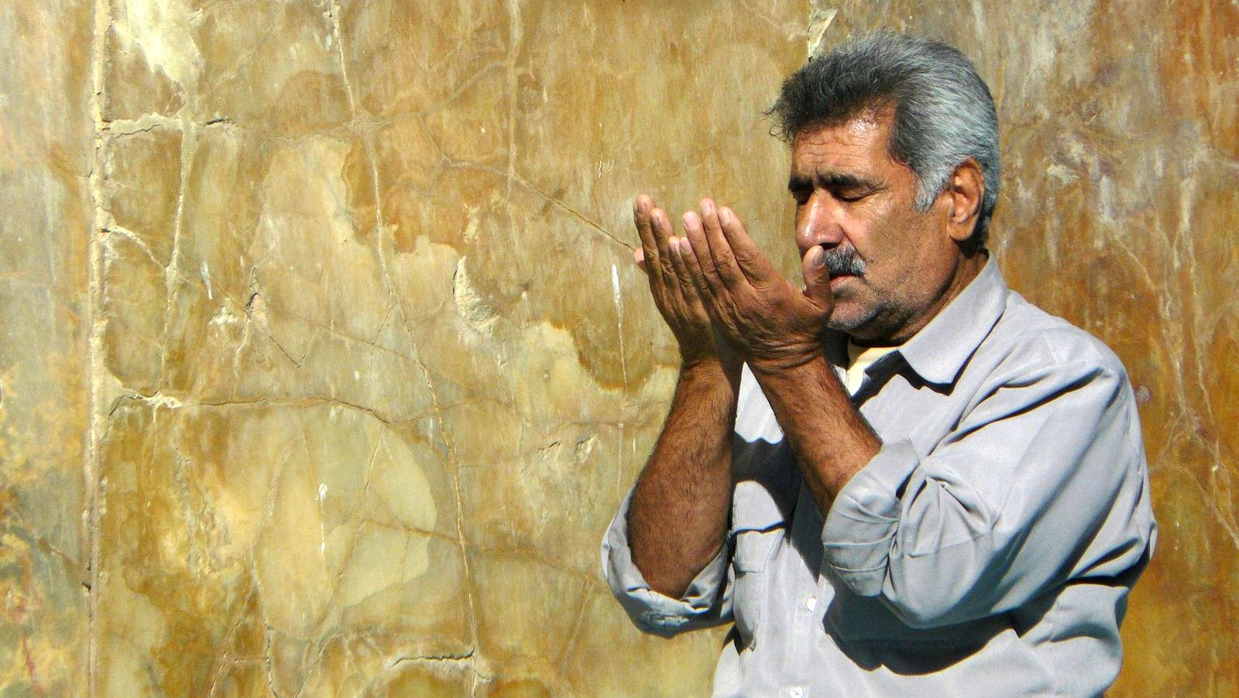
박해 받는 교회와 함께 하는 기도
Prayer with Persecuted Church

Slide 9
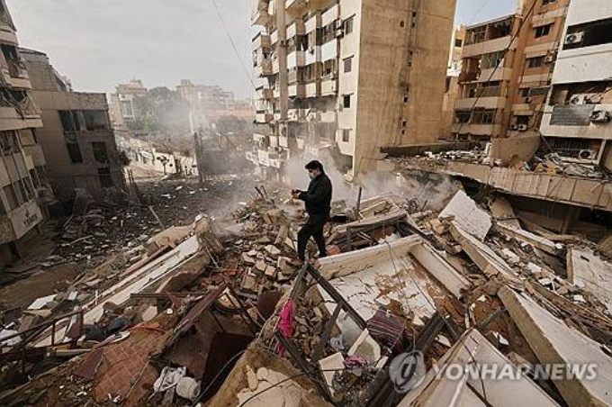
#이란 | 미사일 파편에서 살아남은 한 형제
[2026.4.1] 이란의 기도 제목을 포함했던 이전 게시물에서, 우리는 이란 해군에서 복무 중이며 현재 진행 중인 전쟁의 최전선에 배치된 한 그리스도인 자매의 남동생을 위해 기도를 요청한 바 있습니다. 여러분의 응답된 기도 덕분에, 미사일 폭격속에서 보호를 받았습니다. 주님을 찬양합니다.
자매는 다음과 같이 전합니다: “동생이 걱정되었습니다. 남동생이 복무하던 군함이 2주 전에 미사일에 피격되었습니다. 모든 선원이 파편에 맞아 부상을 입었지만, 아무도 목숨을 잃지는 않았습니다. 제 남동생도 다쳤습니다. 파편 한 조각은 그의 팔뚝에 박혔고, 다른 하나는 다리에 박혔습니다. 의사는 지금으로서는 그것들을 꺼낼 수 없다고 말했습니다...”
현재 자매의 동생은 병원에서 보살핌을 받고 있습니다. 그의 무릎이 아프긴 하지만 통증은 견딜 만한 수준입니다. 하지만 심하게 부상을 입어 재건 수술(힘줄과 혈관을 포함한 이식)을 받은 그의 팔뚝은 극심한 고통을 유발하고 있습니다. 자매는 “우리의 기도에 응답해 주신 하나님께 감사드립니다. 제 남동생이 살아있습니다! 우리는 끊임없이 기도해 왔지만, 국내 사람들과 연락하기가 어려워 소식을 늦게서야 들었습니다...”라고 전했습니다.
우리는 우리 형제의 안전에 대해 하나님을 찬양하며, 조속한 회복을 위해 기도합니다. 우리 주님께서 그의 고통을 줄여주시고 회복 기간 동안 그에게 평안을 주시기를 간구합니다. 또한 이 폭력이 중단되고, 유혈 사태가 줄어들며, 평화와 안정을 갈망하는 이 나라에 의미있는 변화가 있기를 함께 기도합시다.

Slide 10
#이란 | 감시, 추적, 그리고 경고
[2026.3.27] 이란의 악명 높은 혁명수비대(IRGC) 산하 정보국은 사람들의 휴대전화로 "인스타그램과 텔레그램 활동이 감시되고 있다"는 경고 문자 메시지를 보냈습니다.
이 문자 메시지는 사람들이 '적대적' 정보와 상호작용하는 온라인 활동을 계속할 경우 법적 조치에 직면할 수 있다고 언급했으며, "국가 안보에 반하는 선전" 혐의와 관련된 이슬람 형법 제500조를 명시했습니다.
이란은 이러한 전술을 사용하여 시민들을 감시하고 기독교인을 포함한 소수 집단에 추가적인 압력을 가해 온 오랜 역사가 있습니다. 보고서에 따르면 이란 당국은 온라인 활동을 면밀히 추적하고 있습니다. 정부에 비판적인 콘텐츠를 게시하거나 참여하는 사람들은 괴롭힘, 체포 또는 심각한 형사 처벌에 처할 수 있습니다.
동시에 기독교 개종자들은 체포, 감시, "국가 안보에 반하는 선전" 혐의에 대한 보고와 함께 점점 더 거센 압박에 직면해 있습니다. 최근 몇 년 동안 이 구체적인 혐의는 많은 기독교인을 범죄화하는 데 사용되었습니다. 디지털 감시와 종교적 박해는 이란 내에서 반대 의견을 통제하고 신앙의 자유를 제한하기 위해 함께 사용되고 있습니다.
Notes:
이란의 열악해지는 교도소 상황 | #이란 2026년 3월 24일 게시됨 |
현재의 분쟁 와중에 행방이 묘연해진 한 수감된 기독교 개종자에 대한 우려가 커지고 있습니다. 시민 소헤일리니아(Simin Soheilinia)는 석방이 예정되어 있던 이란 기독교인 여성이지만, 그녀의 석방 소식은 지속되는 분쟁에 가려졌습니다. 그녀의 가족은 전쟁이 시작된 지 거의 3주가 다 되어가도록 그녀와 연락이 닿지 않고 있으며, 그녀의 상태와 안전에 대해 깊이 걱정하고 있다고 말합니다. 시민은 테헤란의 에빈(Evin) 교도소에 수감되어 있었으며, 지난 토요일은 그녀의 48번째 생일이었습니다. 그녀는 당국이 '국가 안보에 반하는 행위'라고 규정한 가정 교회 활동과 관련된 혐의로 10년의 징역형을 선고받고 복역 중이었습니다.
전쟁 전 최근 상황에서는 그녀의 형량이 3년 6개월로 감형되었습니다. 심지어 남은 형기를 전자 감시 장치를 착용한 채 교도소 밖에서 복역하도록 허용하는 합의도 있었습니다. 그러나 분쟁이 터지면서 그녀와의 모든 연락이 끊겼으며, 이는 오늘날 이란 내 많은 다른 수감자가 처한 상황과 마찬가지입니다.
에빈과 같은 교도소의 여건은 전쟁 시작 이후 현저히 악화되었습니다. 일반 교도소 간수들이 초소를 떠나고 대신 보안군이 통제권을 장악했다는 주장이 제기되고 있습니다. 가족 면회와 진료 예약이 중단된 것으로 알려졌으며, 의료 서비스에 대한 접근도 엄격히 제한되었습니다. 어떤 경우에는 수감자들이 질 낮은 소량의 식사를 하루에 한 번만 제공받고 있다는 이야기도 들립니다. 이러한 상황은 취약한 수감자들, 특히 신앙 때문에 수감된 이들에 대한 두려움을 증폭시켰습니다. 분쟁 이전에는 최소 48명의 기독교인이 신앙이나 종교 활동으로 인해 이란 전역에 수감된 것으로 알려졌으며, 그중 상당수가 에빈 교도소에 갇혀 있었습니다.
시민은 2025년 9월부터 구금된 상태입니다. 그녀는 고국에서 법적 조치에 직면한 후 피난처를 찾아 떠났던 캐나다에서 이란으로 돌아오던 중 체포되었습니다. 그녀가 돌아온 것은 가족 사정 때문이었습니다. 아버지가 돌아가시고 어머니가 중병에 걸리셨다는 소식을 듣고 시민은 아들과 함께 이란으로 돌아가는 길을 택했습니다. 그녀의 사건이 뒤집힐 수도 있다는 남편의 희망에도 불구하고, 그녀는 도착하자마자 구금되었습니다. 처음에 그녀는 카르차크(Qarchak) 여자 교도소로 이송되었다가 나중에 에빈 교도소로 옮겨졌습니다.
시민의 상황은 안타깝게도 유별난 사례가 아닙니다. 종종 망명 신청자로서 해외에서 생활하다가 귀국한 여러 이란 기독교인이 체포와 투옥을 경험했습니다. 어떤 경우에는 해외에서의 세례나 교회 생활 참여 기록 등 이란 밖에서의 기독교 활동 기록이 그들에게 불리한 증거로 사용되기도 했습니다. 인권 단체들은 이러한 양상이 해외 거주 중 공개적으로 신앙생활을 했던 개종자들에게 추가적인 위험을 초래한다고 경고해 왔습니다.
전쟁 발발 이후 계속된 시민의 침묵은 특히 불안정한 시기에 양심수들이 얼마나 취약한지를 보여주는 고통스러운 일깨움입니다. 그녀의 가족과 많은 이들이 소식을 기다리며 희망을 품는 동시에 최악의 상황을 두려워하며 남겨져 있습니다. 그녀의 이야기는 이란 기독교인들이 직면한 도전뿐만 아니라 전 세계적인 관심과 기도, 그리고 자비가 절실히 필요함을 강조합니다.

Slide 11
#이란 | 이란의 교회를 위해서 기도합니다.
이란 내 기독교인을 포함한 모든 수감자의 자유와 보호를 위해 기도합니다. 특히 계속되는 갈등으로 악화되는 교도소 상황이 안정을 되찾기를 기도합니다.
사망하거나 처형당한 자, 투옥되거나 부상당한 이들의 가족에게 위로와 힘이 임하도록 기도합니다.
교전 지역에 있는 아이들과 민간인들의 보호를 위해 기도합니다. 아이들이 군대에 강제로 동원되지 않고 안전한 공간에서 돌봄을 받을 수 있도록 기도합니다.
영향을 받는 모든 국가의 교회 위에 하나님의 보호와 능력, 그리고 축복이 임하기를 기도합니다. 갈등과 어려운 생활 여건 속에서도 교회가 계속해서 선한 증인이 되기를 기도합니다.
병들고 취약한 이들을 위한 치유와 돌봄, 지원을 위해 기도합니다. 중병을 앓고 있는 이들과 부상당한 이들을 위한 의약품과 돌봄이 공급되도록 기도합니다.
이란 내 인터넷 접속이 회복되어 전 세계적으로 열린 소통이 가능해지도록 기도합니다.
이란 교회를 섬기는 모든 이들에게 지혜와 인도하심, 보호가 임하도록 기도합니다. 참으로 어려운 시기이지만 동시에 기회의 장이기도 합니다.
이 전쟁의 영향을 받는 지역 사람들의 보호해 주시고, 유혈 사태가 종식되기를 기도합니다. 빛이 어둠을 이기고 이란에 희망찬 미래를 주시기를 기도합니다.
Notes:
[2026.3.30] 미국, 이스라엘, 이란 간의 전쟁이 31일째를 맞이한 오늘, 이 분쟁은 중동 지역 전체에 계속해서 영향을 미치고 있으며 많은 국가와 민간인들이 막대한 대가를 치르고 있습니다. 지난 주말 예멘이 전쟁에 참전함에 따라, 전쟁의 종식에 대한 불확실성은 계속해서 커지고 있습니다. 그럼에도 불구하고 우리는 우리 아버지가 우리의 기도를 들으시고 그분의 완전한 때에 행하실 것을 확신하며 계속해서 기도합니다.

Slide 12
#이란 | 전쟁의 그림자 속에서 피어나는 부활의 소망
[2026.4.3] 전쟁의 그림자 속에서 이란 그리스도인들은 깊은 고통과 흔들리지 않는 부활의 소망을 동시에 품고 살아갑니다. 이란의 교회 지도자 무사(Mousa)는 현지 신자들이 겪는 슬픔과 불확실성 속에서도 죽기를 거부하는 끈질긴 소망이 어둠 한복판에 존재한다고 증언합니다. 최근의 전쟁은 이란인들의 마음에 슬픔과 기쁨, 절망과 갈망이 공존하는 깊은 역설을 남겼으며, 타국에 거주하는 이들에게도 그 무게는 동일하게 체감되고 있습니다.
이러한 현실은 에스겔 37장의 '마른 뼈 골짜기' 환상과 맞닿아 있습니다. 이 환상은 극심한 고난과 상실로 인해 미래와 단절된 채 생명의 회복을 의심하는 민족의 모습을 대변합니다. 이별의 아픔과 전쟁의 공포로 영혼이 마른 뼈처럼 흩어진 상황에서, 하나님은 인간의 논리로는 불가능한 '회복'을 질문하십니다. 인간의 관점에서는 절망뿐이지만, 하나님의 말씀에 순종할 때 마른 뼈들이 살아나고 생기로 채워지는 역사가 일어납니다.
무사에게 이 메시지가 고난 주간에 더욱 강력하게 다가오는 이유는 부활절이 보여준 '하나님의 위대한 역설' 때문입니다. 성금요일의 십자가는 패배와 절망처럼 보였으나, 부활의 아침은 죽음에서 생명을, 고난에서 승리를 이끌어냈습니다. 이는 예수님을 죽은 자 가운데서 살리신 성령이 오늘날 우리 안에서도 여전히 생명을 주시는 영으로 역사하신다는 로마서 8장 11절의 진리와 연결됩니다.
결국 이란 신자들에게 부활절은 과거의 기억을 넘어, 전쟁과 슬픔의 그림자 속에서도 하나님이 생명과 임재를 주신다는 현재의 실제입니다. 그들은 울면서도 기뻐하고, 어둠 속에서도 빈 무덤의 승리를 선포합니다. 부활하신 그리스도께서 지금 그들의 숨겨진 눈물을 닦으시며, 죽음이 지배하는 듯한 땅에 성령을 통해 끊임없이 생명을 가져다주고 계시기 때문입니다.
Notes:
전쟁의 그림자 속에서 피어나는 부활의 소망 | #이란
2026년 4월 3일 게시됨
전 세계 교회가 부활절을 묵상하는 가운데, 이란에서 들려오는 목소리들은 깊은 고통과 흔들리지 않는 소망으로 빚어진 관점을 제시합니다.
무사(Mousa)*는 디아스포라에서 사역하며 이란 내부의 가정 교회 및 신자들과 긴밀히 동행하고 있는 이란의 교회 지도자이자 파트너입니다. 수년간의 사역을 통해 그는 이란 그리스도인들이, 특히 현재의 전쟁과 같은 위기 상황 속에서 짊어지고 있는 무거운 짐과 조용한 회복력을 목격해 왔습니다. “슬픔은 실재하고, 불확실성도 실재합니다. 하지만 어둠의 한복판에서도 어쩐지 죽기를 거부하는 완강한 소망이 남아 있습니다.”라고 무사는 역설로 가득 찬 현실을 묘사합니다.
“최근의 전쟁은 많은 이란인의 마음속에 깊은 역설을 남겼습니다. 슬픔과 기쁨, 두려움과 소망, 절망과 생명에 대한 갈망이 공존합니다. 많은 이가 가족과 도시, 그리고 기억 속에 고통이 퍼져 나가는 것을 지켜보았습니다. 다른 나라에 살고 있는 이들에게도 그 짐은 여전히 무겁습니다.”
무사는 이러한 긴장감이 성경과 동떨어진 것이 아니라고 설명합니다.
“에스겔 37장에서 선지자는 마른 뼈로 가득 찬 골짜기로 인도됩니다. 그들은 그냥 뼈가 아니라 아주 마른 뼈들입니다. 그것들은 상실, 탈진, 파멸, 그리고 미래로부터 단절되었다고 느끼는 백성들을 대변합니다. 너무나 많은 고난을 겪고, 너무 오래 기다려온 나머지 과연 생명이 다시 돌아올 수 있을지 의구심을 갖기 시작한 한 민족의 모습입니다.”
그는 많은 이란인이 그 골짜기에서 자신의 모습을 발견한다고 말합니다. “이별의 아픔, 갈등의 상처, 전쟁이 일으킨 공포, 그리고 망명의 중압감은 영혼을 골짜기에 흩어진 마른 뼈처럼 느끼게 할 수 있습니다.” 그러나 그 골짜기에서 하나님은 인간적으로나 논리적으로 불가능한 질문을 던지십니다. “이 뼈들이 능히 살 수 있겠느냐?”
인간의 관점에서 대답은 ‘아니오’입니다. 하지만 하나님의 관점에서 대답은 다릅니다. “하나님은 에스겔에게 뼈들에게 말하라고 하십니다. 그리고 그가 순종하자 뼈들이 서로 맞고 살이 돋아나며 생기가 그들에게 들어갑니다. 죽었던 것이 다시 살기 시작합니다. 흩어졌던 것이 모입니다. 절망적이었던 것이 하나님의 생기로 채워집니다.”
무사에게 에스겔 37장이 이번 고난 주간에 강력하게 다가오는 이유가 바로 이것입니다. 성금요일에 십자가는 패배처럼 보였습니다. 예수님은 십자가에 못 박히셨고, 장사되셨으며, 무덤에 누워 계셨습니다. 소망은 꺾인 것처럼 보였습니다. 제자들은 슬픔과 혼란에 빠졌습니다. “하지만 부활절 아침은 하나님의 위대한 역설을 드러냈습니다. 죽음에서 생명이 나왔고, 고난에서 승리가 나왔으며, 무덤에서 부활이 나왔습니다.”
이것은 바울이 로마서 8장 11절에서 선포한 것과 동일한 진리입니다. ‘예수를 죽은 자 가운데서 살리신 이의 영이 너희 안에 거하시면 그리스도 예수를 죽은 자 가운데서 살리신 이가 너희 안에 거하시는 그의 영으로 말미암아 너희 죽을 몸도 살리시리라.’
“마른 뼈들에게 생기를 불어넣으신 동일한 영, 예수님을 무덤에서 일으키신 동일한 영이 오늘날에도 여전히 생명을 주시는 영이십니다.”라고 무사는 말합니다.
그것이 조국이 마치 긴 성토요일(Holy Saturday)처럼 기다림의 시간을 지나고 있는 이란 그리스도인들에게 주는 부활의 소망입니다. “전쟁의 그림자 아래에서도 하나님은 생명을 주십니다. 타향살이 중에도 하나님은 임재하십니다. 슬픔 속에서도 하나님은 부활의 소망을 심으십니다. 마음이 메마르고 지쳐 있을 때에도 하나님의 영은 여전히 다시 생기를 불어넣으실 수 있습니다.”
이것이 이란인들이 품고 있는 역설입니다. 그들은 울면서도 기뻐합니다. 고통을 기억하면서도 소망을 선포합니다. 어둠을 보면서도 무덤이 비어 있음을 압니다. 이란 신자들에게 부활절은 단지 과거 사건의 기억이 아니라 현재의 실제입니다. 무사가 표현했듯이 말입니다. “그것은 부활하신 그리스도께서 지금 임재하신다는 선언입니다. 그분은 우리의 슬픔을 보십니다. 우리 민족을 향한 우리의 갈망을 아십니다. 우리의 숨겨진 눈물을 이해하십니다. 그리고 죽음이 지배하는 것 같은 곳에서도 당신의 영으로 여전히 생명을 가져다주십니다.”

Slide 13
#이란 | 이란의 국민을 위해서 기도합니다.
이란 국민을 위해 기도합니다. 주 예수님께서 전쟁의 그림자 속에서 가까이 다가오셔서, 두려워하는 마음에는 주님의 평화를, 슬픔과 상실 그리고 불확실성을 겪는 이들에게는 주님의 위로를 가져다주시기를 간구합니다.
지치고 부서진 모든 영혼을 위해 기도합니다. 성령님께서 다시 새로운 생명을 불어넣어 주셔서, 힘을 회복시키시고 믿음을 새롭게 하시며, 절망에 빠진 마음을 일으켜 소망으로 인도해 주시기를 기도합니다.
흩어지고 떨어져 있으며 지친 이들, 특히 국경과 통신의 단절로 갈라진 가족들을 위해 기도합니다. 하나님께서 그들을 연결하시고 모으시며 보호하시고, 주님의 평화와 회복을 허락해 주시기를 간구합니다.
국내외의 이란 그리스도인들을 위해 기도합니다. 그들의 믿음이 강건해지고 망명 생활 중에도 버틸 힘을 얻으며, 하나님의 임재가 그들과 함께하심을 매일 확신하게 하소서.
올해 부활절의 진리가 더욱 밝게 비치기를 기도합니다. 무덤이 비어 있고 죽음이 패배했으며, 부활의 능력이 오늘날에도 여전히 역사하고 있음을 이란인들이 기억하게 하소서.
이 모든 고난을 통해 하나님께서 당신의 영광을 나타내시길 기도합니다. 이란 전역에서 고난을 통해 더 깊은 믿음이, 어둠 속에서 빛이, 그리고 죽음 가운데서 부활의 생명이 피어나게 하소서.

Slide 14
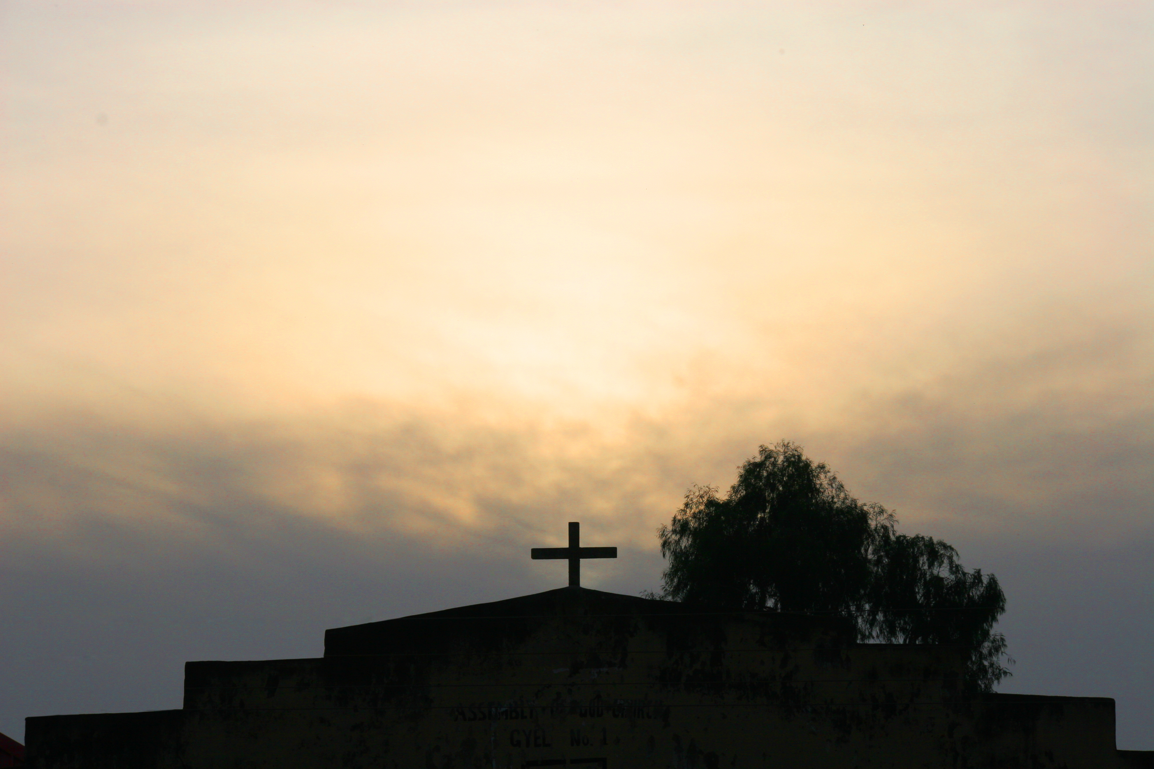
#나이지리아 | 종려주일 공격으로 황폐해진 공동체
[2026.3.30] 2026년 3월 29일 종려주일 플래토(Plateau)주 조스 노스(Jos North) 지방정부 구역(LGA)에서, 정체불명의 무장 괴한들이 거리에서 총격을 가해 여러 명이 사망했습니다.
*데일리 포스트(The Daily Post)*는 이번 공격이 일요일 20:00경 앙완 루쿠바(Angwan Rukuba) 공동체에서 발생했다고 보도했습니다. 현지 파트너들은 피해를 입은 공동체가 기독교인 다수 지역이며 공격이 발생한 거리는 현지인들이 즐겨 찾는 모임 장소라고 전했습니다. 무장 괴한들은 어둠이 깔렸지만 여전히 붐빈 거리에 무차별 총격을 가했습니다. 사망자 모두가 기독교인은 아닙니다.
앙완 루쿠바 공격으로 인한 정확한 사망자 수는 확인되지 않았습니다. 초기 언론 보도는 사망자를 6명에서 10명 사이로 추정했습니다. 하지만 현지 정보원은 27구의 시신이 공동체로 돌아온 것을 확인했습니다. 이 중 14명은 현장에서 사망했고 13명은 병원에서 사망했습니다.
플래토주 칼렙 마나세 무트팡(Caleb Manasseh Mutfwang) 주지사는 "무고한 시민들에 대한 이 야만적이고 이유 없는 공격을 강력히 규탄하며, 가해자들을 체포하여 법의 심판을 받게 하기 위해 필요한 모든 조치를 취하고 있음을 주민에게 약속한다"고 밝혔습니다.
현재까지 이번 공격이 누구의 소행인지 밝혀 지지 않았습니다. 현지 연락원들은 여전히 정보를 수집하고 있습니다. 현지인 자넷 팜(Janet Pam)은 *펀치(Punch)*와의 인터뷰에서 자신의 이웃이 종려주일 저녁 예배를 마치고 돌아오던 중 총에 맞아 사망했다고 말했습니다.

Slide 15
#나이지리아 | 플래토주 조스 지역의 교회를 위해 기도합니다.
고조된 보안 위협과 긴장 속에서 조스(Jos) 지역 공동체의 지혜와 안전을 위해 기도합니다.
교회 지도자들이 신앙으로 인해 박해와 불확실성, 폭력에 직면한 그리스도인들을 상담할 수 있는 정서적 역량과 지혜를 갖추도록 기도합니다.
그리스도인들이 이 상황 속에서 하나님께 영광을 돌리는 성경적인 방식으로 반응할 수 있도록 성령님의 인도하심을 받기를 기도합니다.
정부가 가해자들에게 정의를 실현할 수 있는 수단과 의지를 갖추도록 기도합니다.
부활절 주간 동안의 긴장감이 예수님의 평화로 바뀌기를 기도합니다. 공격자들이 심판을 받되, 그들이 예수님을 만날 수 있게 되기를 기도합니다.

Slide 16
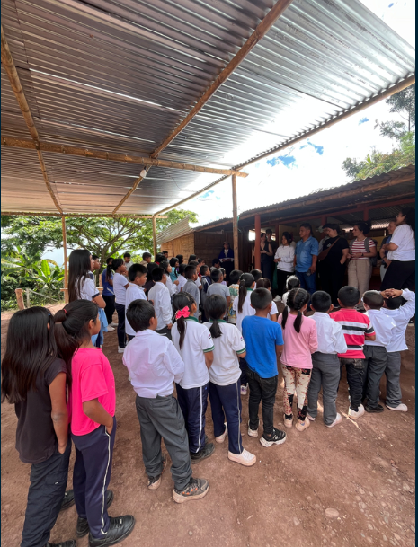
#콜롬비아 | 전직 FARC 지도자들, 콜롬비아 내전 중 미성년자 징집 인정
전직 FARC(콜롬비아 무장혁명군) 지도자들은 콜롬비아 내전 기간 동안 18,677명의 아동 및 청소년을 모집했음을 인정했습니다. 피해자의 대부분은 13세에서 17세 사이였습니다. 그러나 일부 사례에는 10세 미만의 아동도 포함되어 있습니다.
이러한 사실 인정은 전직 게릴라 단체 구성원들이 서명하고 콜롬비아 평화특별사법재판소(JEP)가 3월 초에 발표한 사과문을 통해 이루어졌습니다. 성명에 따르면, 해당 미성년자 중 28%인 약 4,000명이 여전히 실종 상태입니다. 또한 사과문은 아동들이 성폭력과 강제 낙태를 당했으며, 일부 경우에는 살해당했다는 점도 인정했습니다. 이 문서는 피해자와 그 가족들에게 보상을 제공하기 위한 메커니즘으로 2016년 평화 협정에 따라 설정된 약속의 일부입니다.
지속되는 문제
평화 프로세스의 진전에도 불구하고 아동 징집은 여전히 심각한 우려 사항으로 남아 있습니다. 유니세프(UNICEF)와 유엔의 보고서에 따르면 지난 5년 동안 1,200명 이상의 미성년자가 모집되었습니다. 원주민 및 아프리카계 공동체가 가장 취약한 집단에 속합니다. 카케타, 카우카, 안티오키아, 푸투마요, 톨리마와 같은 지역이 가장 큰 피해를 입었습니다. 최근에는 태평양 연안 지역, 특히 나리뇨와 카우카등이 지목되고 있습니다.
신앙적 응답과 기도 요청
많은 교회에 있어서 이 문제는 단순히 법적 또는 정치적 사안이 아닙니다. 이는 도덕적, 영적 관심사이기도 합니다. 교회 지도자들은 피해자들을 위한 기도와 회복, 그리고 지속적인 지원의 필요성을 강조합니다. 신앙을 이유로 한 최근의 미성년자 모집 보고는 없으나, 각 회중은 모집에 대한 두려움으로 인해 공동체 내 청소년 및 아동 인구가 감소하는 것에 대해 우려를 표하고 있습니다.
아라우카의 한 지역 지도자는 "교회 안의 청년들도 이러한 현실에서 예외는 아닙니다. 우리는 우리 아동과 청소년들을 위한 보호와 인도를 위해 기도해야 합니다"라고 말했습니다.

Slide 17
#콜롬비아 | 실종된 어린이들과 청소년들을 위해 기도합니다.
여전히 실종 상태인 아동과 청소년들을 위해 기도합니다. 이들을 지켜주시고, 기다리는 가족의 품으로 돌아갈 수 있도록 길을 열어주옵소서!
뿔뿔이 흩어진 가족들이 위로와 소망을 찾을 수 있도록 기도합니다. 자녀를 위해 노심초사하고 있는 부모들에게 하나님의 위로와 긍휼함을 베풀어 주옵소서!
징집되었던 이들이 치유와 새로운 기회를 경험할 수 있도록 기도합니다. 하나님을 전적으로 신뢰하며, 다니엘과 세친구와 같이 뜻을 세우는 용기를 주옵소서!
가장 큰 피해를 입은 지역의 평화와 아동들의 보호를 위해 기도합니다.
청소년들과 함께 사역하는 교회와 단체들에게 인도하심과 보호가 임하도록 기도합니다. 지혜롭게 현실을 분별하게 하시고, 하나됨의 은혜를 주옵소서!
콜롬비아에 진실과 정의, 화해가 진전될 수 있도록 기도합니다.

Slide 18



박해 받는 교회를 위한 기도가 이 땅에 요원의 불길처럼 뜨겁게 일어나기를 기도합니다.
오픈도어 기도용사들을 위하여
어라이즈 아프리카 100만 청원을 위하여
오픈도어 대사들을 위하여
오픈도어 1,300여 명의 사역자들이 브라더 앤드류의 길을 따라 믿음과 용기를 잃지 않고, 겸손하게 박해 받는 교회를 잘 섬길 수 있게 하옵소서! 예수의 제자의 길을 끝까지 걸어가게 하옵소서!
화요기도모임을 지키는 기도용사들을 축복하시고, 각 가정마다 하나님의 부르심의 소망이 밝게 빛나게 하시고, 부르짖는 간구를 들으시며, 일평생 주님을 영화롭게 하는 거룩한 삶이 되게 하옵소서
2026년까지 전세계적으로 SSA 교회와 성도들을 위한 100만명 청원운동이 진행되고 있습니다. 한국오픈도어는 2만명 참여를 목표로 교회와 성도들의 참여를 독려하고 있습니다.
한국교회 성도들의 참여도 점점 확대되고 있습니다. 더 많은 성도들이 참여할 수 있도록 교회의 문을 열어 주옵소서!
총 15분이 오픈도어 기도학교를 수료하여 오픈도어 대사로 위촉되었습니다. 브라더 앤드류와 개척자들이 가졌던 신앙의 유산을 마음에 새기고, 오픈도어 기도용사로서 그리고 교회와 성도들을 일깨우는 오픈도어 대사로서 사명을 잘 감당하게 하시기를 기도합니다.
또한, 이 세상에 보냄을 받은 빛의 전사로서 영적전쟁에서 날마다 승리하게 하옵소서!

